Slide 1
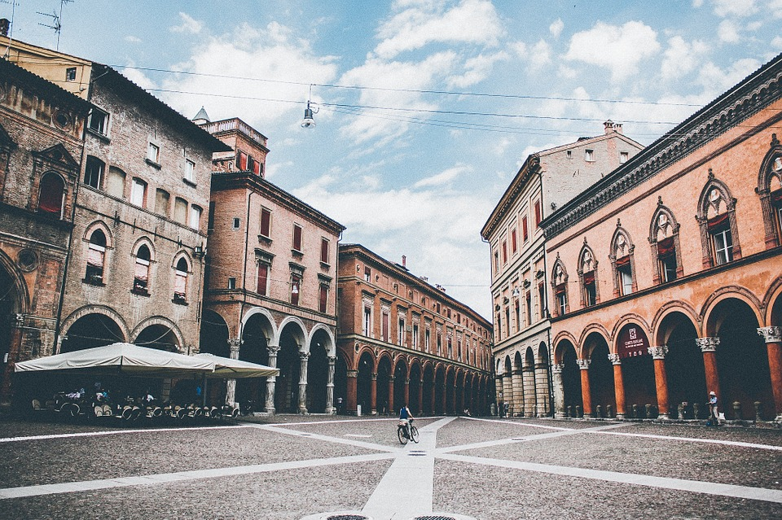
CITTA: ITALIAN STYLE cultura, bellezza, natura, accoglienza e qualità della vita

Slide 2
L’identità duratura delle città-stato italiane
Questo è, secondo un’inchiesta della CNN, il segreto che consente all’Italia di vincere la sfida globale della bellezza
The enduring identities of Italy's city-states

Slide 3
Coi suoi 51 siti UNESCO,
l’Italia è il paese che vanta il maggior numero di beni patrimonio dell’umanità nel mondo.

Slide 4
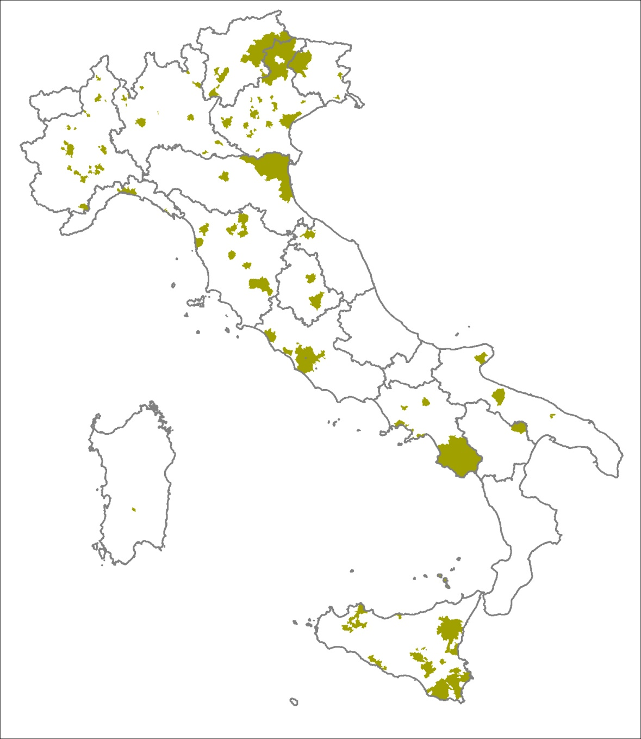
Sono 406 i comuni interessati dalla presenza di siti
UNESCO in Italia

Slide 5
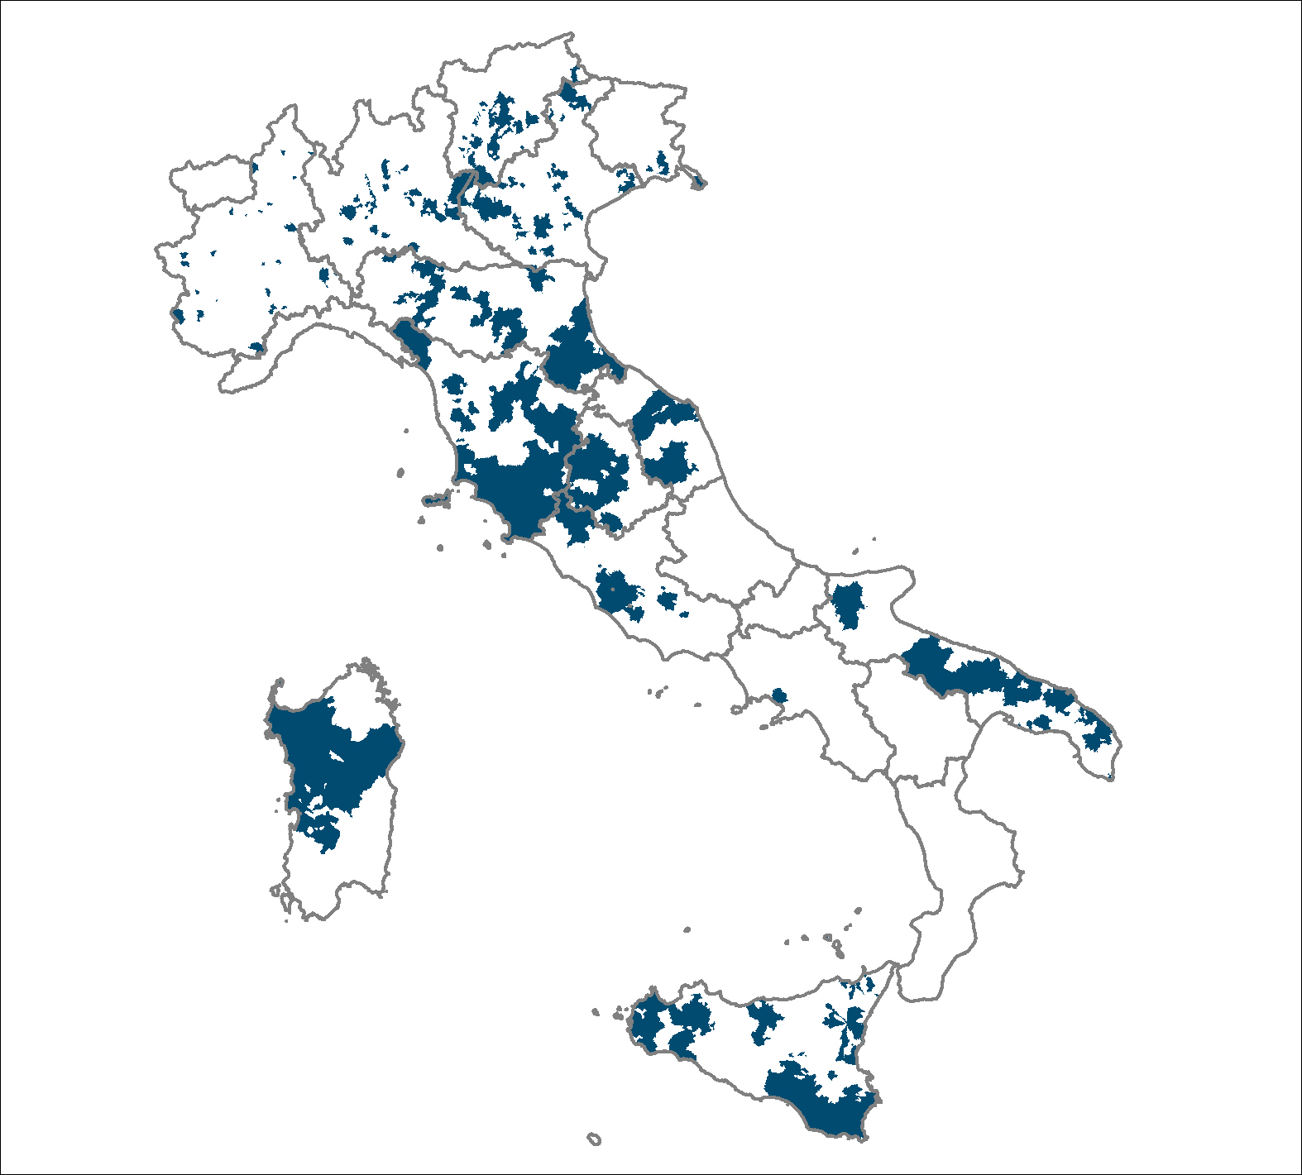
sono 1657 i comuni interessati da itinerari culturali e turistici

Slide 6
Sono italiani il 22% dei prodotti di qualità certificata in Europa.

Slide 7
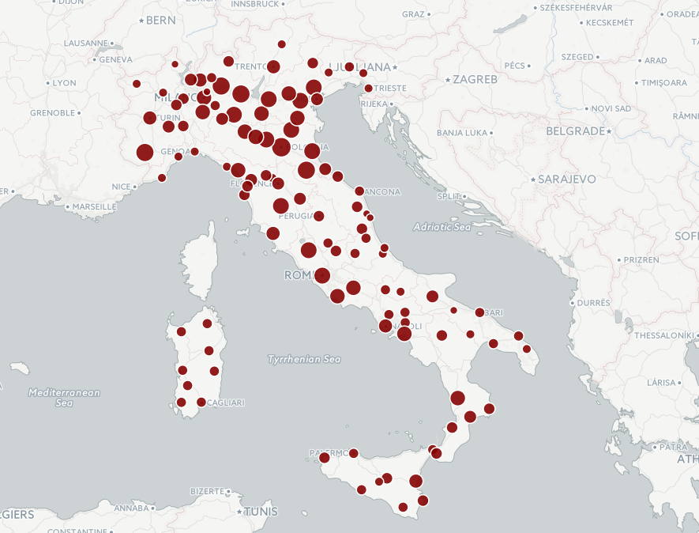
Nel 60,4% dei Comuni italiani (4.868) vengono coltivati prodotti che vantano il sigillo DOP o IGP.
La mappa dei prodotti DOP/IGP (fonte: https://dataninjaschool.carto.com)

Slide 8
Tipicità come argine allo spopolamento: il tasso migratorio aumenta del 14,8% nei 4.868 Comuni delle eccellenze alimentari, mentre diminuisce negli altri

Slide 9
L’attrattività turistica del Paese deriva in parte rilevante dalle sue città di interesse storico e artistico, dove si registra il 52% degli arrivi turistici complessivi.
Notes:
Fonte: enit

Slide 10
I Comuni, presidio a tutela del patrimonio

Slide 11
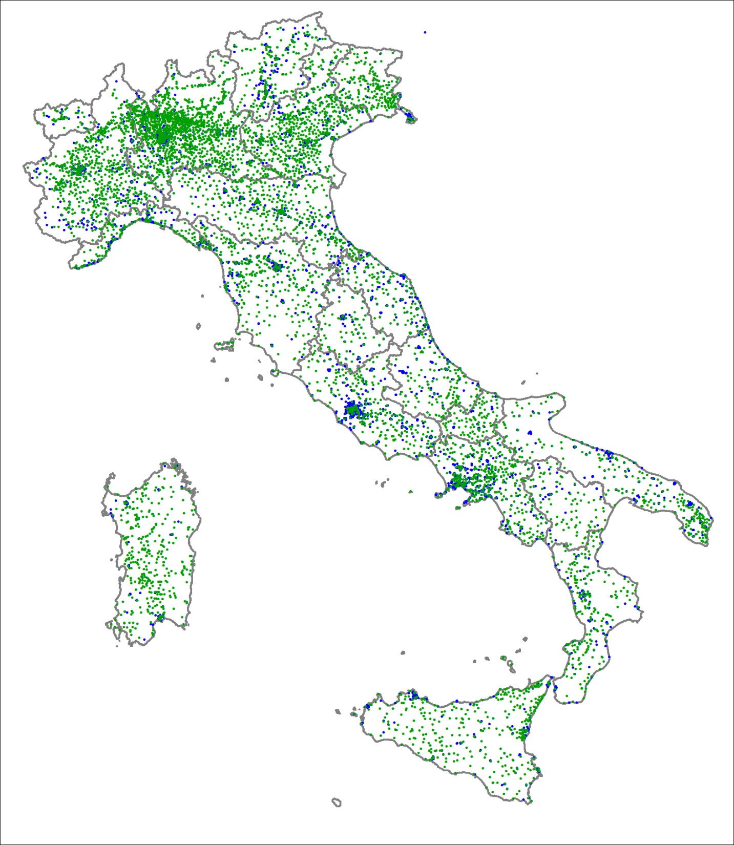
I comuni gestiscono 6.501 biblioteche, il 47% delle biblioteche pubbliche in Italia.

Slide 12
I comuni italiani gestiscono 1.909 musei,
il 65,3% del patrimonio museale pubblico italiano

Slide 13
Comuni italiani, tra storia e natura

Slide 14
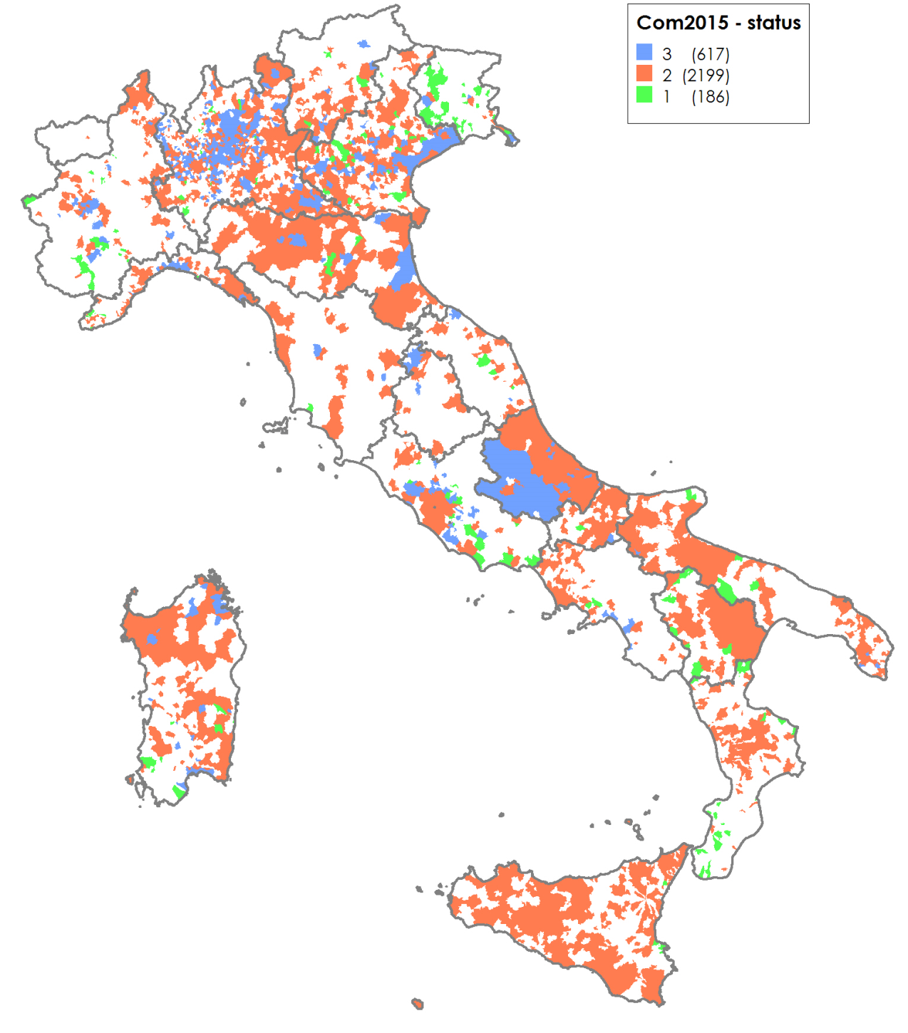
2959 Comuni
Aderenti al Patto dei Sindaci hanno realizzato Piani di Azione per l’Energia Sostenibile per arrivare all’obiettivo di una riduzione delle emissioni del 20% al 2020.

Slide 15
i Comuni capoluogo con più di 35 giorni di superamento del limite di PM10 annuo sono passati da 65 a 35 in 6 anni
Notes:
Fonte: http://www.istat.it/it/files/2015/11/Qualità-dell’ambiente-urbano_Fattori-di-pressione_10_nov_2015.pdf?title=Qualit%C3%A0+dell%E2%80%99ambiente+urbano+-+10%2Fnov%2F2015+-+Testo+integrale.pdf

Slide 16
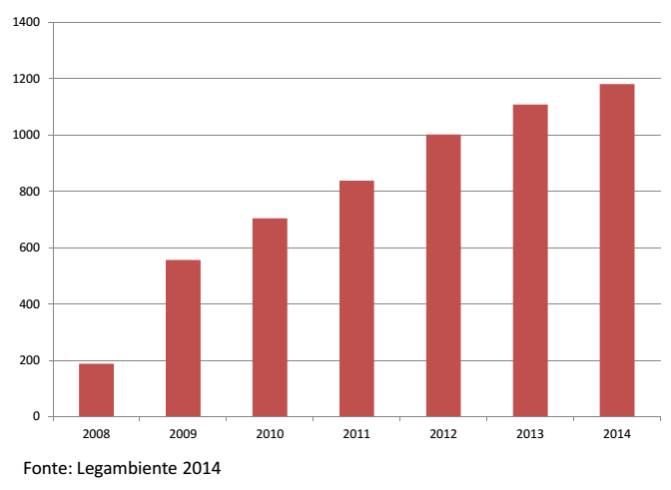
sono 1.182 i Comuni che hanno inserito parametri di sostenibilità nei propri regolamenti edilizi, dato cresciuto del 600% in sei anni

Slide 17
Il 75%
dei Comuni capoluogo ha un censimento del verde.

Slide 18
In 5 anni è diminuita del 39% la percentuale di rifiuti conferiti in discarica
Notes:
Fonte: rapporto 2015 ispra rifiuti urbani p.79

Slide 19
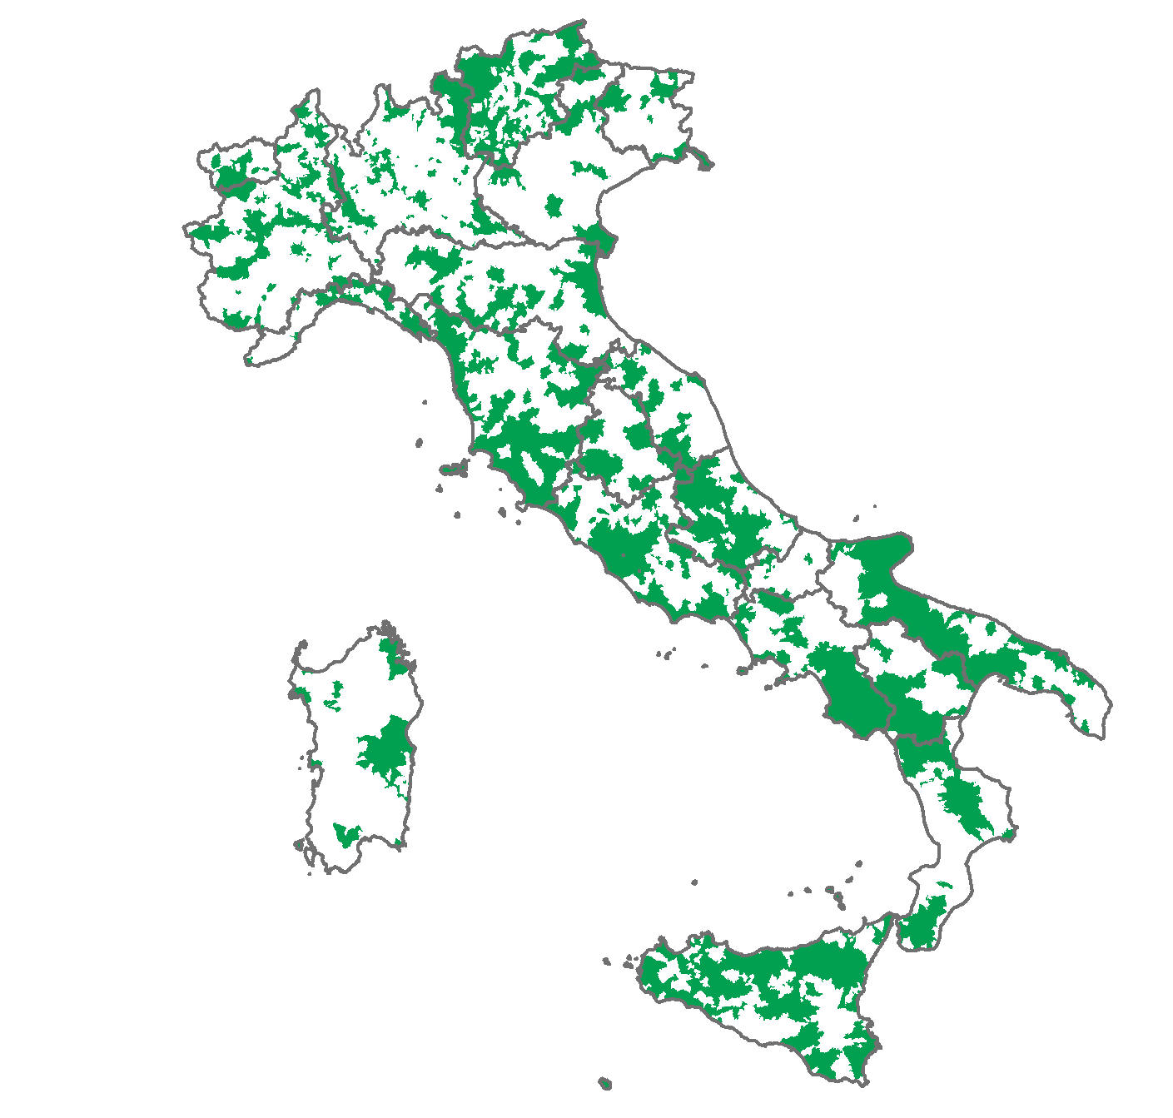
Sono 2088 i comuni il cui territorio ospita parchi o aree naturali protette.

Slide 20

Comuni del benessere e degli stili di vita salubri: dal protocollo ANCI-Credito Sportivo
160 milioni di euro per impianti sportivi.

